Slide 1
PC UND INTERNET UMFRAGE SJC MENTORING 60+
Uli Jordis

Slide 2
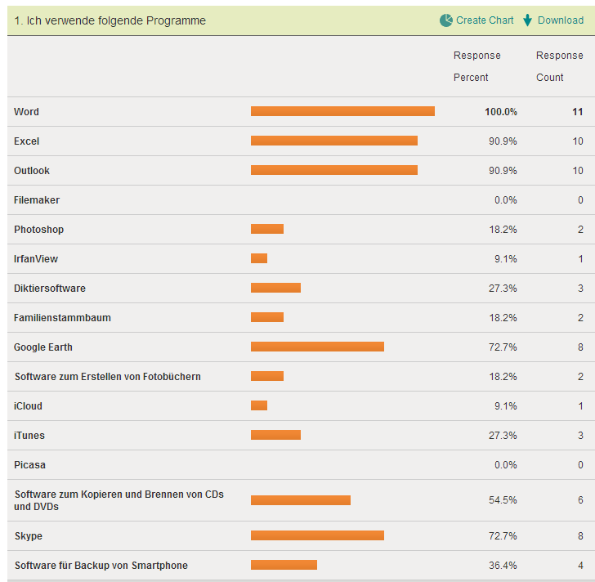

Slide 3
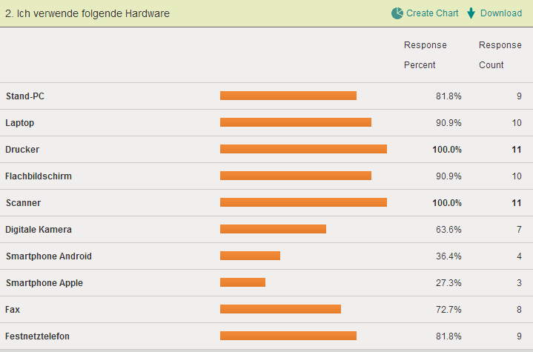

Slide 4
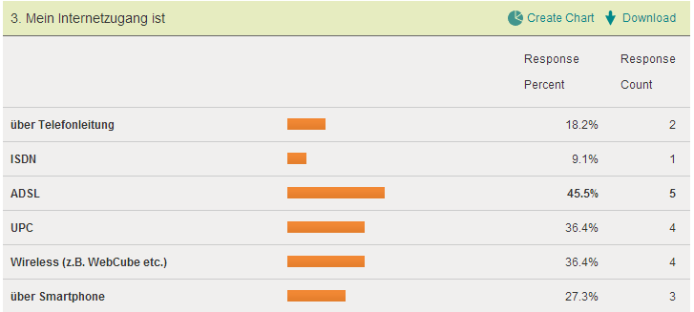

Slide 5
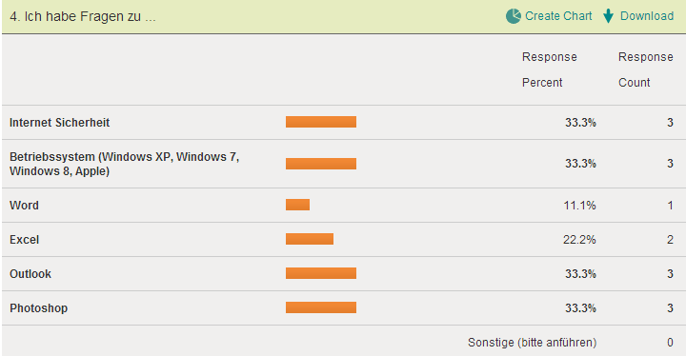

Slide 6
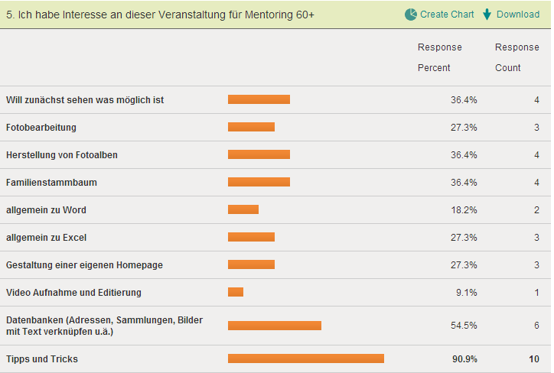

Slide 7
Tipps & Tricks
Passwörter: HandySafe
Spamfilter: Cloudmark Desktop
Browser:
Internet Explorer
Google Chrome
Mozilla Firefox
Antivirenprogramme: Kasperski, Microsoft Essential Security
Bin ich auf meinem PC Administrator?

Slide 8
Tipps & Tricks
Welches Betriebsystem?
Windows XP
Windows 7
Windows 8
32 / 64 bit?
Virtual PC

Slide 9
Nützliche Programme
IrfanView
WinDirStat
FreeFileSync

Slide 10
Nützliche Hardware
USB „Doppelstecker“
2. Bildschirm
Externe Festplatte
USB Stick

Slide 11
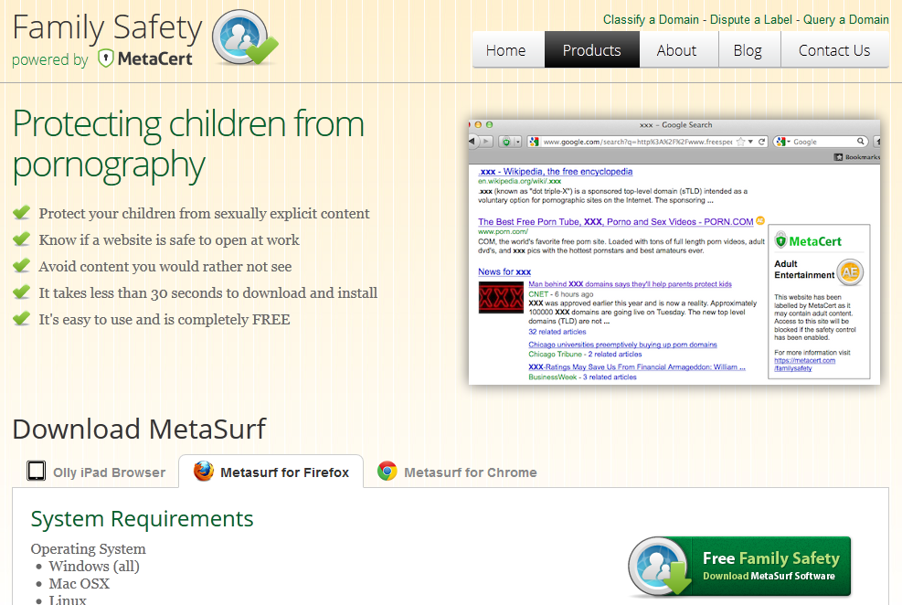
Schutz von Kindern vor Pornographie
Windows Essentials: Weitere Programme
http://www.saferinternet.at/fuer-eltern/
MetaCert

